Slide 1
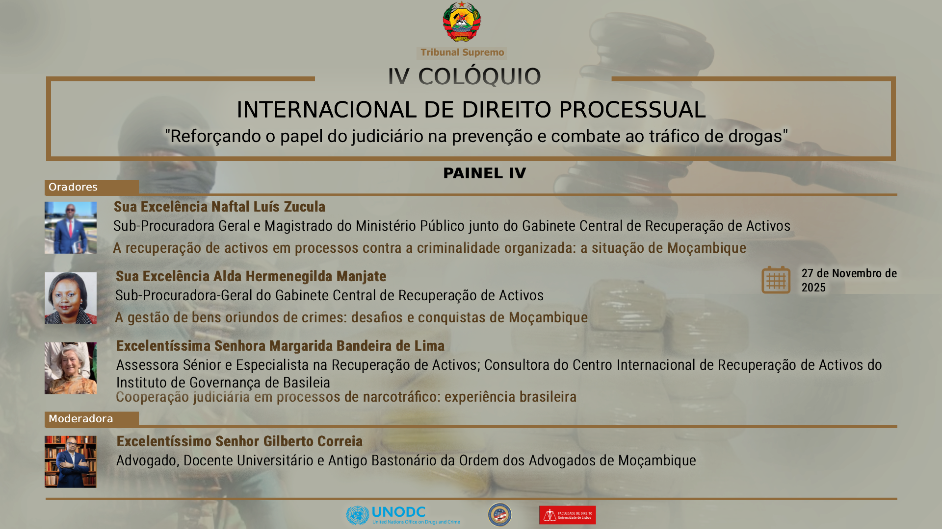
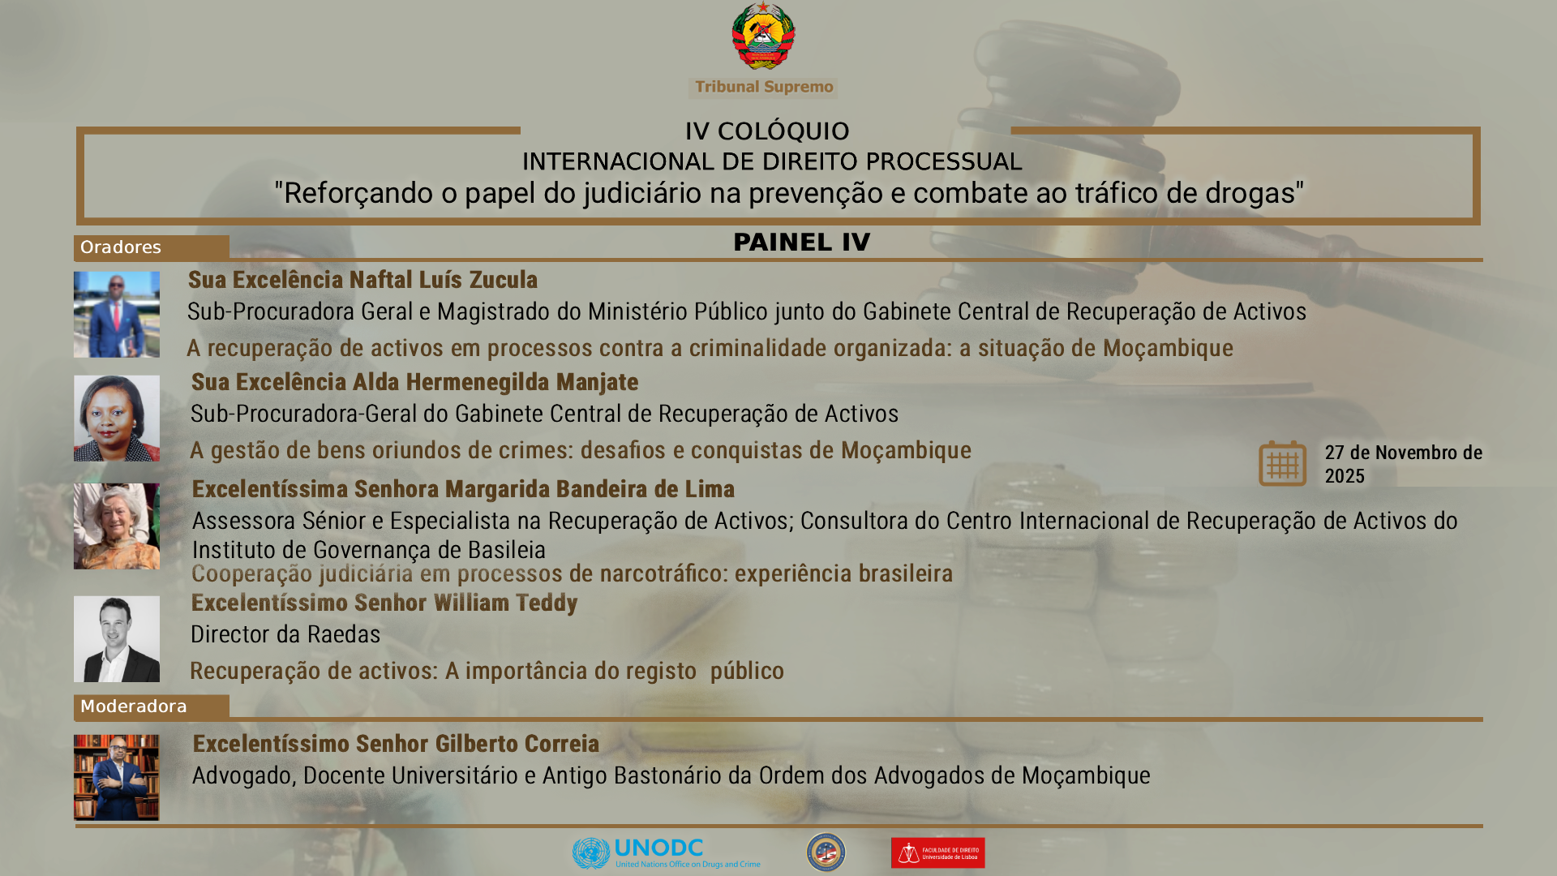

Slide 2


REPÚBLICA DE MOÇAMBIQUE
MINISTÉRIO PÚBLICO
GABINETE CENTRAL DE RECUPERAÇÃO DE ACTIVOS
Evento: IV Colóquio Internacional de Direito Processual
Organização: Tribunal Supremo
Lema do Colóquio: "Reforçando o papel do Judiciário na prevenção e combate ao tráfico de droga"
Tema: A Recuperação de Activos em Processos Contra a Criminalidade Organizada: A Situação de Moçambique

Slide 3
ESTRUTURA DA APRESENTAÇÃO
Contextualização
Quadro normativo de Recuperação de Activos
Quadro institucional de Recuperação de Activos
O processo de investigação Patrimonial
Avanços e boas práticas verificados
Casuística
Principais Desafios
O Papel do Judiciário
Conclusões

Slide 4
1. CONTEXTUALIZAÇÃO
Aliena a) do artigo 2 da CNUCOT define: “grupo criminoso organizado” como “um grupo (…) actuando (…) com a finalidade de cometer um ou mais crimes (…) com a intenção de obter (…) um benefício económico ou outro benefício material”. Glossário da LRA define C.O: “formas de actividade que revelam muitas características dos negócios sistemáticos, mas que são ilegais.”
Elemento finalístico do C.O: busca de benefício económico, traço distintivo da C.O, separando-o de associações criminosas ocasionais ou ideológicas. LRA comprara C.O a modelo empresarial (“negócios sistemáticos”) mostra que ele actua segundo lógicas de mercado, procurando maximizar ganhos económicos ilícitos -Trafico de droga como exemplo máximo de busca do lucro.

Slide 5
Glossário da LRA define R.A. como “actividade (…) que visa identificar, apreender e confiscar, bem como dar destino, aos produtos, bens e valores resultantes ou relacionados com a prática de crimes.” (Assim, R.A. envolve investigação, gestão e perda de bens ilícitos a favor do Estado ou à sociedade).
A LRA traduz a ideia de que a luta contra o C.O exige uma resposta que envolve a R. A. pois a resposta repressiva tradicional, centrada na privação da liberdade dos agentes, insuficiente e ineficaz: o encarceramento não atinge o coração do fenómeno, não neutraliza o verdadeiro núcleo de sustentação do fenómeno - o património ilícito que alimenta, reproduz e perpetua a actividade criminosa.
A R. A. desloca o eixo da resposta penal para responsabilização patrimonial, reduzindo o incentivo económico à sua prática. Reafirma a mensagem “o crime não compensa”.

Slide 6
2. QUADRO NORMATIVO
Código Penal, artigos 134-141.
Lei n.º 13/2020, de 23 de dezembro.
Lei n.º 15/2023, de 28 de agosto, estabelece o regime jurídico de prevenção, repressão e combate ao terrorismo e proliferação de armas de destruição em massa, com as alterações introduzidas pela Lei n.° 4/2024, de 22 de março, que altera os artigos 23, 26, 28, 29, 30, 33, 35 e 36 da Lei n.º 15/2023, de 28 de agosto, vide artigos 49 (Declaração de confisco de fundos e activos) e 50 (Defesa de direitos de terceiro de boa-fé).
Lei n.º 3/97, de 13 de março. Vide artigos 50 (Perda de objectos), 51 (Perda de valores, bens ou direitos), 52 (Bens transformados, convertidos ou incorporados), 53 (Lucros, créditos e outros benefícios), e 54 (Destino dos bens perdidos a favor do Estado).
Lei n.º 9/87, de 19 de setembro, adopta algumas medidas punitivas dos crimes económicos previstos na Lei de Defesa da Economia e introduz novos artigos na Lei n.º 5/82, de 9 de julho, pertinentes ao comércio não autorizado em moeda convertível e à denúncia dos crimes e um novo capítulo V: vide artigos 5 (Responsabilidade Solidária das Sociedades), 35 (Apreensão de Bens), 39 (Denúncia dos Crimes)).

Slide 7
Lei n.º 17/87, de 21 de dezembro, Lei dos Crimes Militares, estabelece a punição dos crimes militares. Vide artigos 21 (Penas acessórias) e 27 (Confisco).
Lei n.º 16/2016, de 20 de Junho, Lei de Conservação, Protecção e Uso Sustentável da Diversidade Biológica, alterada e republicada pela Lei n.º 5/2017, de 11 de Maio, vide alíneas b) (confisco pelo Estado dos produtos e subprodutos de flora e fauna e culturais, sem prejuízo da pena aplicável à infracção) e c) (reversão a favor do Estado dos instrumentos utilizados na prática da infracção) do artigo 60.
Regulamento de Organização e Funcionamento dos Gabinetes Central e Provinciais de Recuperação de Activos, aprovado pelo Decreto n.º 7/2022, de 11 de março.
Regulamento de Gestão de Activos Apreendidos e Procedimentos Administrativos do Gabinete de Gestão de Activos, aprovado pelo Decreto n.º 31/2023, de 30 de maio.
Código de Processo Penal, vide artigos 213, 269 e 270.
Instrumentos internacionais: Convenção das Nações Unidas contra a Corrupção, Convenção das Nações Unidas contra o Crime Organizado Transnacional, Convenção Única de 1961 Sobre os Estupefacientes, Convenção das Nações Unidas Contra o Tráfico Ilícito de Estupefacientes e de Substâncias Psicotrópicas, etc.
Adesão a redes internacionais: Grupo Egmont.

Slide 8
Notas importantes
Investigação patrimonial – prerrogativa de acesso a base de dados, quebra de sigilo bancário, controlo de contas bancarias ou contas de pagamento ouou conta de registo de de titularidade de valores imobiliários, vide artigo 4, 6 da LRA.
Medidas de garantia patrimonial (apreensão, caução económica (artigo 269 CPP), arresto preventivo (artigo 270 CPP) e arresto preventivo (artigo 17 LRA)
Perda de bens:
Perda clássica: Instrumentos, produtos e vantagens, vide artigos 8.º a 10.º e 13.º da LRA, artigos 134-141 do CP;
Perda sem condenação, vide nº 2 do artigo 8 e nº 5 do artigo 9 da LRA
A perda alargada de bens (artigos 8.º a 10.º e 13.º da LRA) - perda do património incongruente;
Presunção legal de proveniência ilícita do património incongruente;
Especialização e instutucionalizacao da recuperação de activos ( GCRA e GGA)

Slide 9
3. QUADRO INSTITUCIONAL
O quadro institucional é constituído por todos órgãos que intervém na recuperação de activos, nomeadamente, os tribunais, Ministério Publico, SERNIC e GGA, cada um no âmbito das suas competências.
Eixo Investigativo e promoção: MP e SERNIC
Eixo de Gestão: GGA – administração de bens apreendidos ou recuperados.
Eixo Judicial: tribunais – decisão sobre medidas cautelares e perda de bens.
Órgãos especializados:
1. Gabinete Central de Recuperação de Activos (GCRA):
Competências de localização, rastreio, apreensão e recuperação de activos ilícitos + Função estatística + cooperação com entidades estrangeiras congéneres (artigos 22.º e 23.º da LRA) + Natureza multidisciplinar do GCRA e acesso a base de dados
2. O Gabinete de Gestão de Bens (GGA)
Administração dos bens apreendidos ou recuperados (artigos 24.º a 26.º da LRA).

Slide 10
4. O PROCESSO DE INVESTIGAÇÃO PATRIMONIAL
A investigação patrimonial e financeira pode ser iniciada de duas formas:
Por determinação do Procurador Geral da República - nos casos em que os bens a recuperar e a complexidade da investigação envolvam património científico, artístico, cultural e histórico, Vide nº 2 do art. 23 LRA.
Por determinação do magistrado do Ministério Público que conduz o processo-crime. Vide nº 1 do art. 23 LRA.
O pedido ao GCRA deve conter (1) Indicação dos crimes, (2) identificação dos arguidos/investigados; (3) finalidade do pedido, (4) elementos disponíveis, etc. Vide instrução 4/GAB-PGR/001.1/2023, de 16 de junho.

Slide 11
Fases da investigação patrimonial
O processo de investigação patrimonial segue etapas técnicas e jurídicas:
Planeamento e análise preliminar – avaliação do pedido, definição das fontes de informação;
Pesquisa, recolha de dados e rastreamento– consulta de bases de dados públicos e privados incluindo fontes abertas;
Analise e mapeamento patrimonial – levantamento de bens móveis, imóveis, participações, veículos, empresas, criptomoedas, etc.;
Elaboração do relatório de investigação patrimonial e envio do relatório ao magistrado que solicitou a investigação patrimonial.

Slide 12
5. AVANÇOS E BOAS PRÁTICAS VERIFICADOS
Adopção da perda alargada, que representa um salto qualitativo no combate à criminalidade organizada;
Institucionalização e especialização da investigação patrimonial;
Incremento da recuperação de activos;
Incremento da cooperação judiciária internacional informal.

Slide 13
6. CASUÍSTICA
1. Valores de Patrimmonio Incongruente apurados pela GCRA
2. Exemplo prático de um caso de investigacao patrimonial complexo
Ano | Nº de Processos entrados | Nº de Processos concluídos | Património incongruente Apurado
2019 | 1 | 0 | -
2020 | 5 | 0 | -
2021 | 11 | 4 | 2. 399. 978. 277,73 MZN
2022 | 30 | 15 | 5. 236. 308. 200,90 MZN
2023 | 58 | 20 | 1. 012. 207. 008,90 MZN
2024 | 48 | 32 | 5. 106. 397. 858,40 MZN
Até Outubro/2025 | 54 | 33 | 12. 348. 218. 244,82 MZN
Total | 207 | 104 | 26. 103. 109. 590,75 MZN

Slide 14
7. PRINCIPAIS DESAFIOS
Internos:
Dependência de requisições para colheita de dados versus acesso remoto às bases de dados que garante consultas imediatas, reduz riscos de dissipação patrimonial;
Predominância do seguimento do rasto documental (“paper trail”) versus fraco seguimento do rasto de dados (“data trail”):. Parte das transacções ilícitas não deixa “papel” — é digital, criptografada.
Limitações tecnológicas do GCRA - Incrementar a capacidade do GCRA de análise de dados e de acesso remoto a bases nacionais;
Reforçar a formação especializada dos membros do GCRA (por exemplo, análise digital, rastreamento financeiro, etc.).

Slide 15
2. Externos:
Morosidade na disponibilização de dados;
Predominância de base de dados física/ fragmentada versus fraca digitalização e integração de dados;
Fornecimento de informação incompleta;
Falsificação documental e uso de identidades de fachada;
Fraqueza de registo e de sua actualização, criando brechas para a ocultação patrimonial;
Dificuldades de identificação física de activos e de vincular comprovadamente esses activos aos arguidos;
Predominância no país de economia informal e de numerário;
Complexidade da cooperação internacional/ uso de jurisdições opacas (offshore).

Slide 16
Dificuldades de rastreamento de criptoactivos e novas tecnologias: O surgimento dos criptoactivos, tokens e mecanismos de transferência digital de valor impõe novas competências técnicas para rastrear transacções descentralizadas e garantir a apreensão e perda de valores digitais ilícitos.
Volatilidade de activos/ transferência de bens para terceiros ou empresas de fachada;
Bens apreendidos em limbo jurídico no caso de declaração de contumácia;
Necessidade de aprofundamento do direito premial;
Necessidade de aprovação de uma Estratégia Nacional de Prevenção e Combate à Criminalidade Organizada que, na componente recuperação de activos, defina metas, responsabilidades, indicadores, etc.;
Necessidade de aprovação da lei do confisco civil.

Slide 17
8. O PAPEL DO JUDICIÁRIO
Sob o lema do colóquio — “Reforçando o papel do Judiciário na prevenção e combate ao tráfico de droga” —, impõe-se reconhecer que o Poder Judicial é o garante último da eficácia do sistema de recuperação de activos. É fundamental:
Celeridade nas decisões sobre questões de reserva judicial;
Necessidade de jurisprudência consolidada sobre arresto preventivo do artigo 17 da LRA e perda alargada;
Reforço/formação contínua/ especialização dos tribunais/magistrados sobre C.O. na modernidade; formação financeira e digital versus nomeação de assessores técnicos para coadjuvarem os juízes (art. 18 da Lei Lei n.º 24/2007, de 20 de Agosto), sobretudo, na interpretação da informação financeira e digital;
Transformar o combate ao crime organizado num combate económico, que atinge as estruturas financeiras.

Slide 18
9. CONCLUSÕES
A recuperação de activos em Moçambique encontra-se em consolidação, mas requer um reforço continuado da capacidade institucional e técnica dos seus intervenientes, a modernização dos instrumentos de investigação patrimonial e a consolidação da jurisprudência sobre perda alargada. A eficácia do combate à criminalidade organizada, e particularmente ao tráfico de droga, dependerá em larga medida da capacidade do sistema judiciário de retirar ao crime o seu benefício económico, demonstrando que, em Moçambique, o crime não compensa. O lema deste Colóquio – “Reforçando o papel do Judiciário na prevenção e combate ao tráfico de droga” – convoca-nos a uma reflexão sobre a função estratégica do juiz na construção de uma justiça patrimonial efectiva, transparente e orientada ao interesse público. Cabe aos tribunais não apenas aplicar as normas sobre a recuperação de activos com rigor técnico, mas também garantindo que os processos que envolvem a apreensão, arresto e perda de bens sejam decididos em prazo e observem os direitos fundamentais e o princípio da legalidade.

Slide 19

“O património ilícito é o combustível do crime organizado - a sua recuperação é o travão.”
Maputo, 27 de Novembro de 2025
Naftal Zucula
Muito obrigado

Slide 20
